Slide 1
SSD

Slide 2
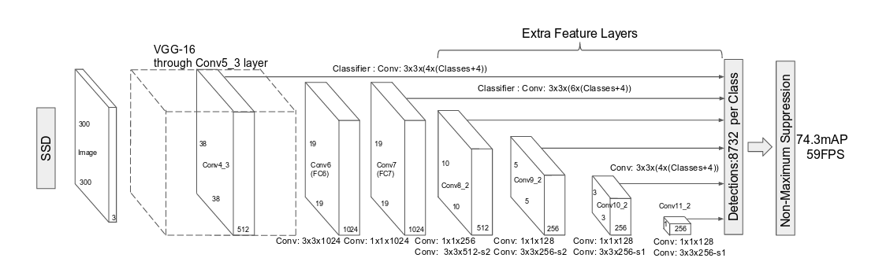
SSD

Slide 3
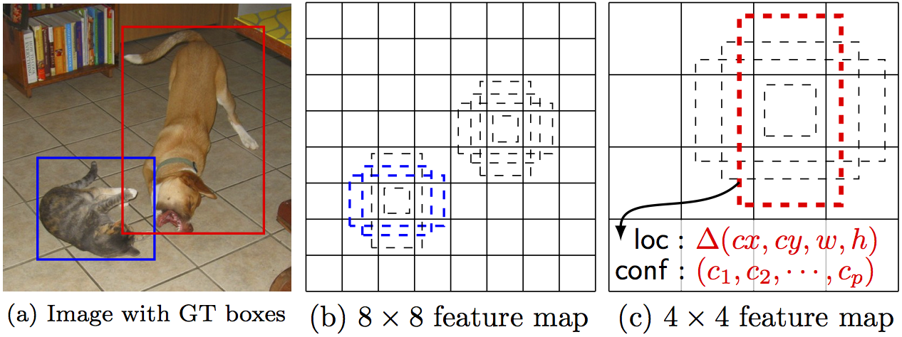
Prior boxes
Заранее известные ограничивающие прямоугольники
Их много (для 300х300 ~ 7000)
Они в разных масштабах с разными соотношениями сторон
Соотношения сторон из статьи – 1 1/2 1/3 2 3

Slide 4
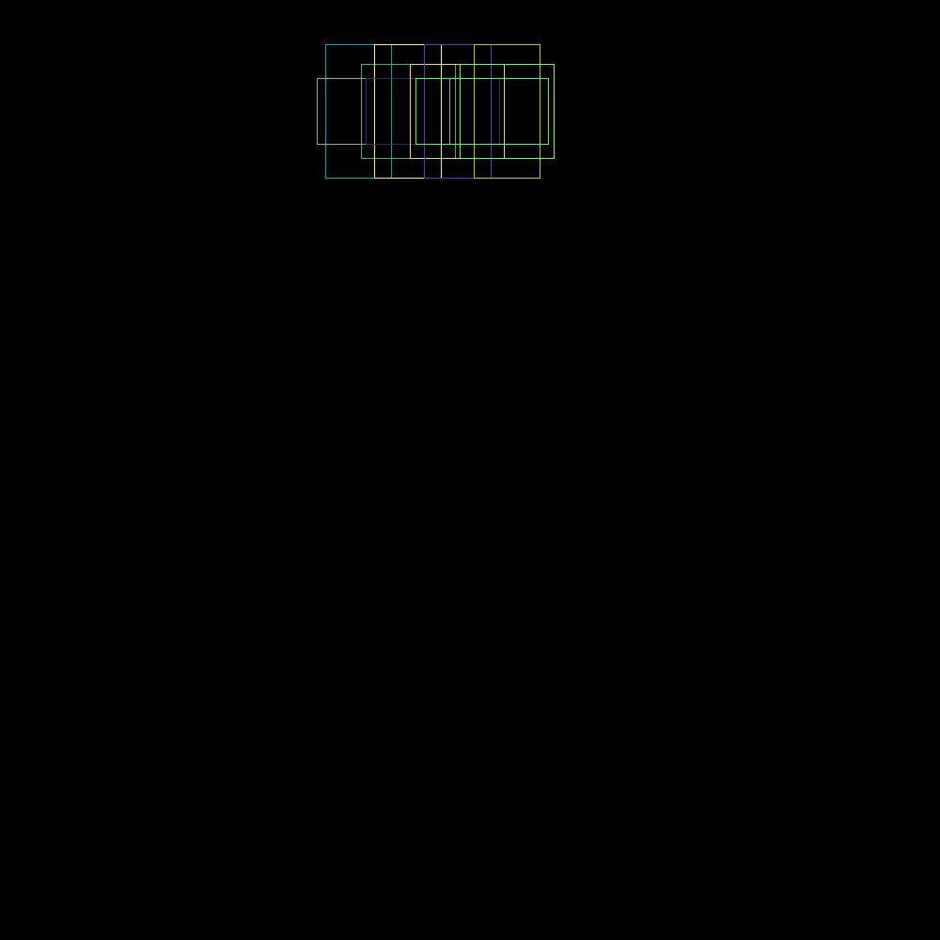
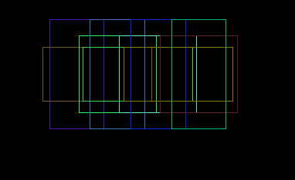
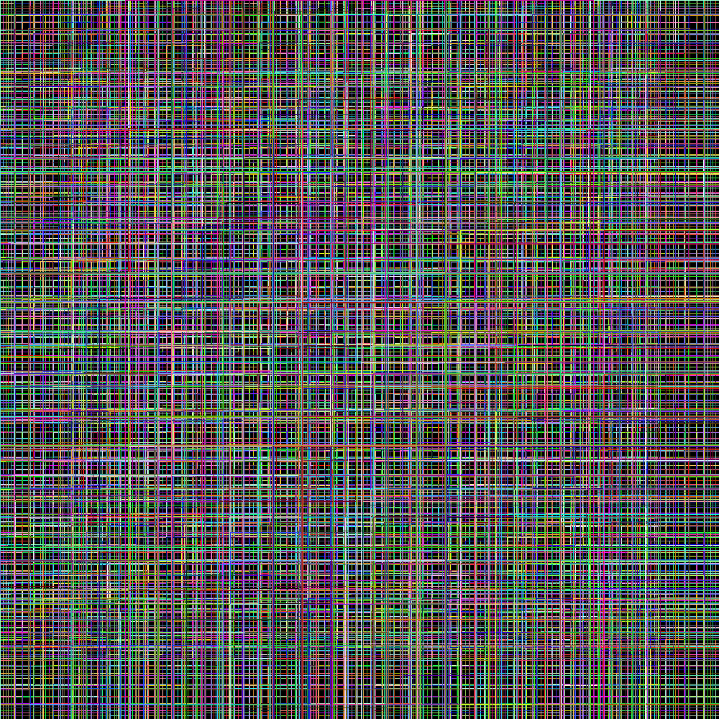
Prior boxes

Slide 5
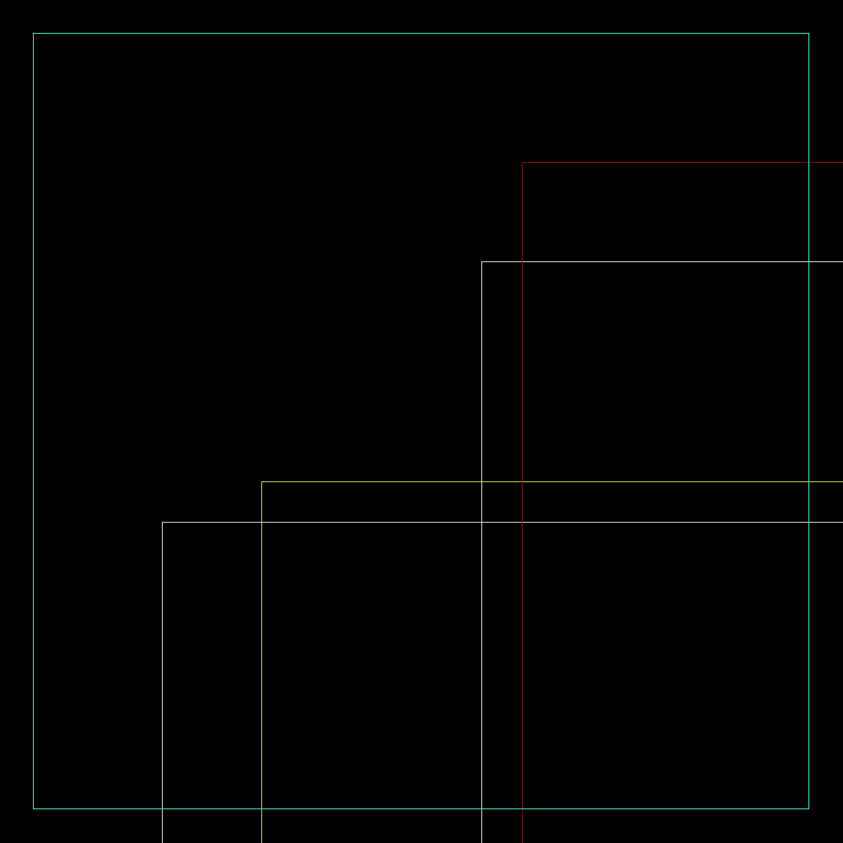
Prior boxes

Slide 6
Вычисление prior boxes
https://gist.github.com/codingPingjun/aa54be7993ca6b2d484cccf5a2c5c3d4
box_configs = [
{'layer_width': 38, 'layer_height': 38, 'num_prior': 3, 'min_size': 30.0,
'max_size': 60, 'aspect_ratios': [1.0, 2.0, 1/2.0]},
{'layer_width': 19, 'layer_height': 19, 'num_prior': 6, 'min_size': 60.0,
'max_size': 114.0, 'aspect_ratios': [1.0, 1.0, 2.0, 1/2.0, 3.0, 1/3.0]},
{'layer_width': 10, 'layer_height': 10, 'num_prior': 6, 'min_size': 114.0,
'max_size': 168.0, 'aspect_ratios': [1.0, 1.0, 2.0, 1/2.0, 3.0, 1/3.0]},
{'layer_width': 5, 'layer_height': 5, 'num_prior': 6, 'min_size': 168.0,
'max_size': 222.0, 'aspect_ratios': [1.0, 1.0, 2.0, 1/2.0, 3.0, 1/3.0]},
{'layer_width': 3, 'layer_height': 3, 'num_prior': 6, 'min_size': 222.0,
'max_size': 276.0, 'aspect_ratios': [1.0, 1.0, 2.0, 1/2.0, 3.0, 1/3.0]},
{'layer_width': 1, 'layer_height': 1, 'num_prior': 6, 'min_size': 276.0,
'max_size': 330.0, 'aspect_ratios': [1.0, 1.0, 2.0, 1/2.0, 3.0, 1/3.0]},
]

Slide 7
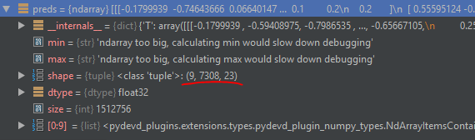
Задача SSD
Определить какому Prior box’у соответствует подаваемый ground truth box и по сути задача сводится к задаче «классификации» – кто из prior является ground truth
9 – количество картинок
7308 – количество prior box
23 – информация о классах

Slide 8
Реализации на keras
https://github.com/pierluigiferrari/ssd_keras - хорошо документирована
https://github.com/SnowMasaya/ssd_keras - опробована мной для обучения

